Slide 1

Aula Prática
PL
Curso de Sistemas de Informação
Disciplina de Banco de Dados – IF976
Profa. Bernadette Farias Lóscio
bfl@cin.ufpe.br

Slide 2
Estudo de caso - continuação
http://www.cin.ufpe.br/~drbc/BD2014.1/

Slide 3
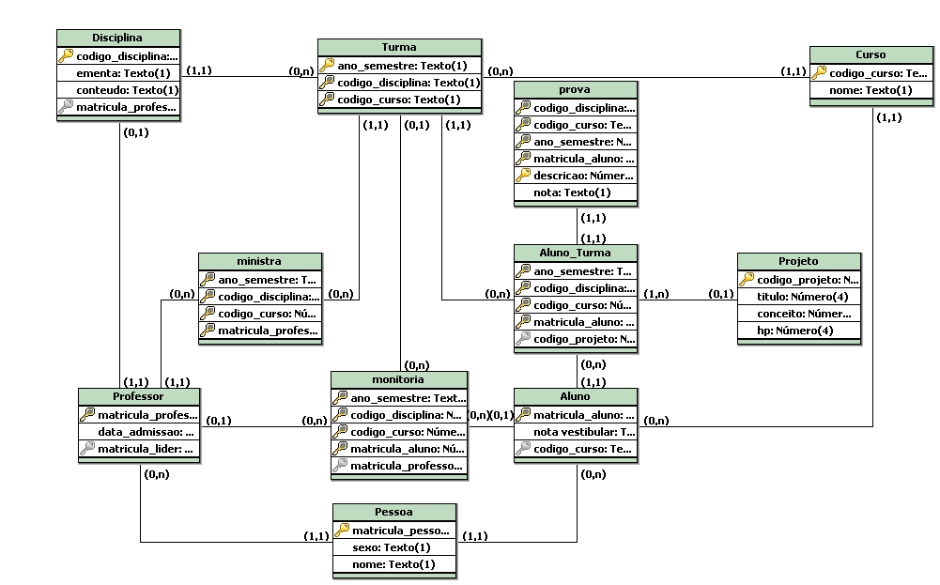
Modelo Lógico

Slide 4
PL/SQL
Procedural Language / Structured Query Language

Slide 5
PROCEDURE
Por padrão não retornam valor (exceção: modo OUT ou IN OUT).
Estrutura básica de um PROCEDURE
PROCEDURE nome IS
BEGIN
[EXCEPTION]
END;

Slide 6
FUNCTION
Por padrão, necessariamente, retornam um único valor.
Estrutura básica de uma FUNCTION
FUNCTION nome RETURN tipo IS
BEGIN
RETURN valor
[EXCEPTION]
END;

Slide 7
Exercício 1
Admita que cada uma das cadeiras que um aluno paga vale 5 créditos, que cada projeto vale 1 e que cada monitoria vale 2 créditos. Implemente uma função que, dado um número de matrícula, retorna os créditos totais da carreira estudantil do aluno.

Slide 8
Exercício 2
Implemente um procedimento que recebe como parâmetro de entrada um título de um projeto e imprime os seus dados.

Slide 9
Exercício 3
Implemente um novo procedimento, semelhante ao anterior, que seja mais genérico e pesquise todos os projetos que possuam o valor do parâmetro como substring do seu título. (Utilize LIKE '%' e CURSOR)

Slide 10
Exercício 4
Crie um PROCEDURE que recebe um VARCHAR do tipo ano_semestre e produz dois parâmetros numéricos de saída: ano e semestre;

Slide 11
Na próxima aula...
Trigger’s e Procedures e Function mais difíceis..

Slide 12
TENTEM FAZER AS QUESTÕES ANTES DA AULA!
www.cin.ufpe.br/~cms4

